Slide 1
НАШИ Рамешки ПУСТЬ расцветут !
Автор: Шарапова Екатерина Алексеевна
2 А класс (МОУ «Рамешковская СОШ»)
Руководитель: Шитикова В. М.,
учитель начальных классов
пгт. Рамешки
2021 год

Slide 2
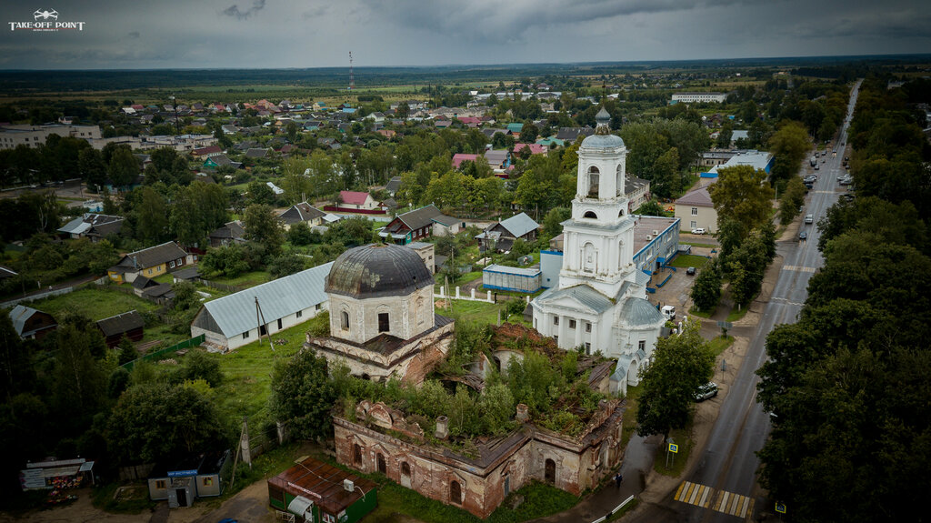
Введение
Рамешки-поселок городского типа. Расположен в 64 км к северу от областного центра. Название произошло от слова «раменье (рамень)» — густой лес (чаще всего еловый); лес, примыкающий к полям. Считается, что первое упоминание о Рамешках — 1551 год, когда царь Иван Грозный подтвердил грамотой права Троице-Сергиева монастыря на владение селом Раменки.

Slide 3
Рамешки-наш дом родной!
Среди районов Тверской области, наиболее одаренных природой, особое место принадлежит Рамешковскому району. Этот край, не обремененный промышленным производством, богатый лесами и сельскохозяйственными угодьями, можно назвать экологическим оазисом. И что самое приятное, что находятся эти места совсем рядом от областного центра. Современный человек, уставший от излишеств цивилизации, все больше тяготеет к природе. Иметь свой дом в Рамешковском районе, в Рамешках – это почетно. Зимой здесь красиво, как в сказке! Летом тоже природа прекрасна, не зря летом к нам приезжает много дачников, внуки приезжают к бабушкам, да и просто в гости люди тоже приезжают! По мнению участников опроса особенно актуальными становятся благоустройство территории поселка, туристическое направление и организация детского досуга.

Slide 4
Цель проекта : привлечение внимания подрастающего поколения к поиску и благоустройству мест в пгт. Рамешки для организации отдыха, досуга и занятий спортом.
Задачи проекта:
- Поиск неиспользованных, но пригодных для благоустройства территорий на улицах поселка,
Обустройство мест массового скопления людей,
Создание максимально удобных мест для отдыха в гармонии с природой,
Обустройство мест для занятий спортом,
Соблюдение баланса между эстетикой и практичностью.

Slide 5
Участники социального опроса – обучающиеся 2 А класса. Вопрос был один: ваши предложения по развитию родного края? Вот что предложили ребята для развития родного края:
Карина: Хотелось бы, чтобы в Рамешках появился новый парк, или даже ботанический сад, где было бы много разных интересных растений с зонами отдыха, можно было бы там даже установить скульптуры.
Арина: А я очень люблю кошек и собак, и мне хотелось бы, чтобы в наших Рамешках появилась отдельная зона с тренажерами для собак.
Серафим: А я хочу, чтобы появилось много клумб с цветами.
Ярослав: А мне хотелось бы просто каток!
Это самые популярные предложения ребят.

Slide 6
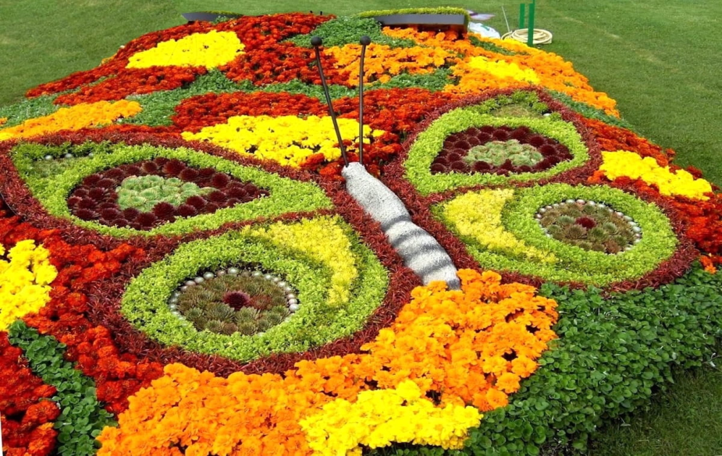
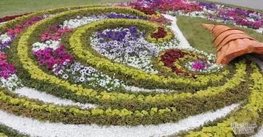
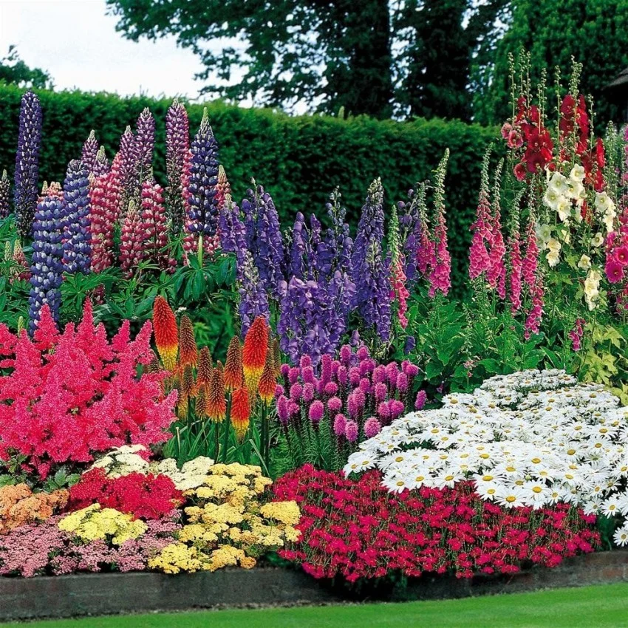
Реализация дизайн-проекта
Самое красивое и доступное предложение высказал Серафим. На всей территории Рамешек, а не только на территориях собственников, можно установить клумбы с цветами.
Клумбами можно украсить парки, бордюры вдоль тротуаров, причем
оказать помощь в уходе может и подрастающее поколение . Все
лето будут поселок украшать цветущие клумбы!

Slide 7
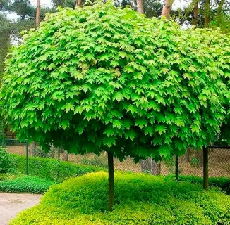
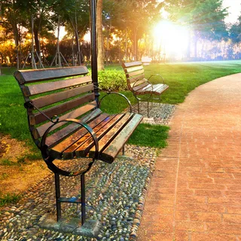
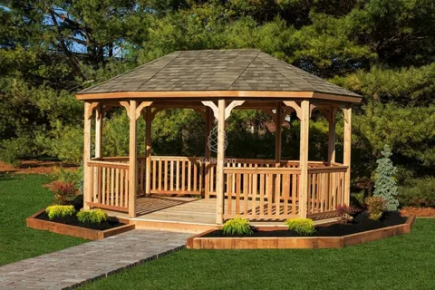
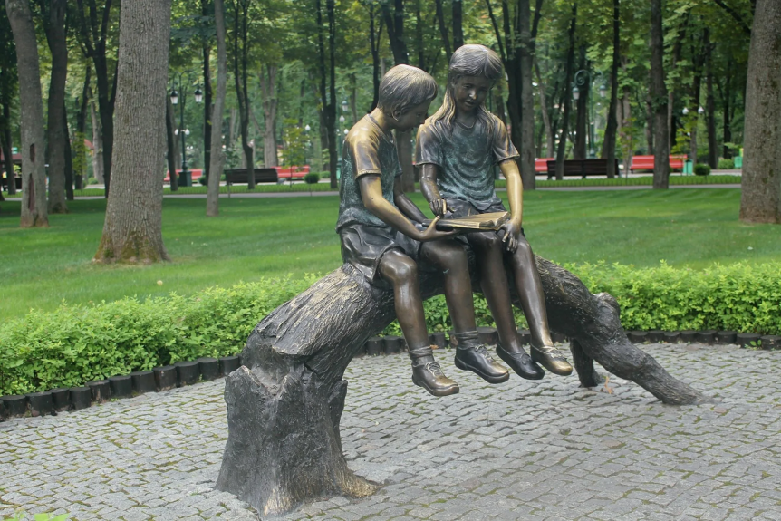
Интересная задумка у карины:
Нужно обновить парк, посадить новые деревья, например плакучие ивы, клены остролистные, липы мелколистные, можно в парке оформить красивые извилистые тропинки, вдоль этих тропинок установить комфортные скамьи со спинками для отдыха, можно поставить несколько беседок, чтобы прятаться в них от дождя или зноя, и, конечно, красиво бы смотрелись скульптуры. Как же будет приятно теплым летним вечером пройтись по такому парку и отдохнуть душой!

Slide 8
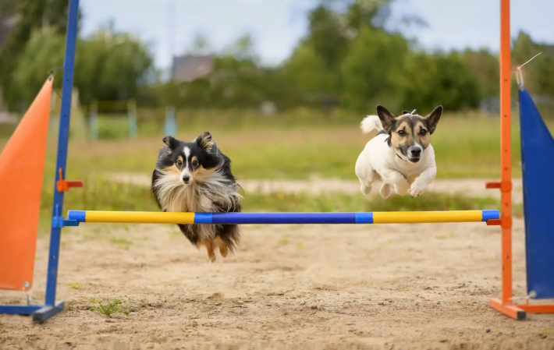
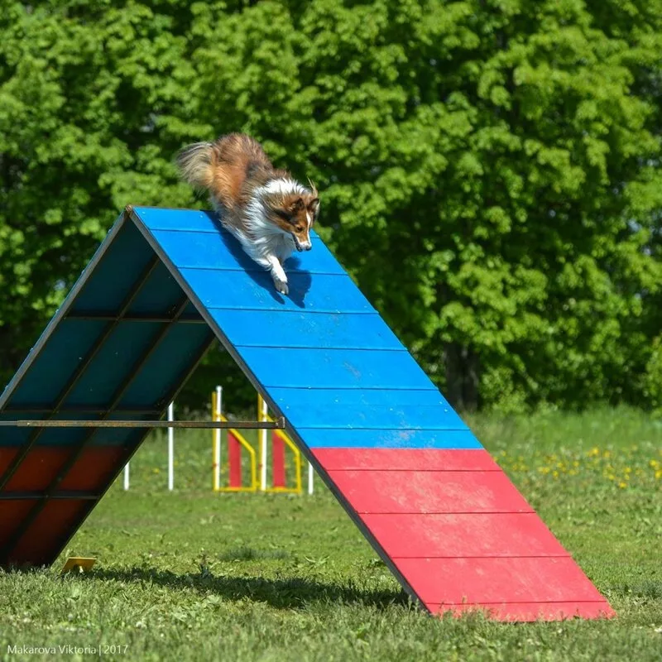
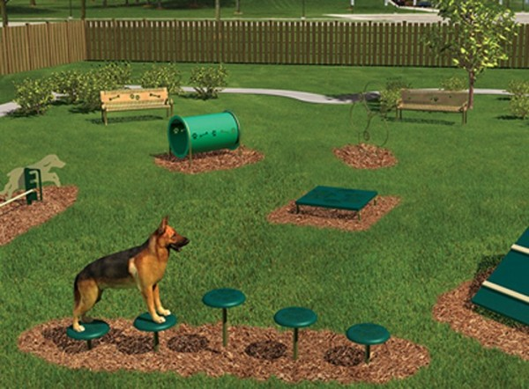
Арина, наверно, будущий ветеринар или собаковод, а может, даже грумер, предложила позаботиться и о братьях наших меньших: она предложила сделать площадки для выгула собак.
Наверно, это реально, у нас много пустующих полей, можно только представить, как будут рады владельцы и их питомцы! И, как знать, может, именно Рамешки станут местом проведения соревнований для собак! А это опять -таки привлечение туристов и дополнительных денежных средств.

Slide 9
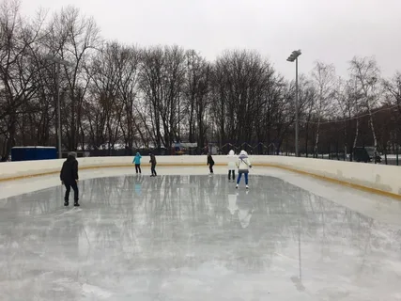
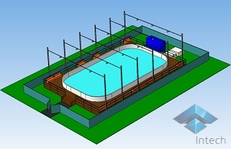
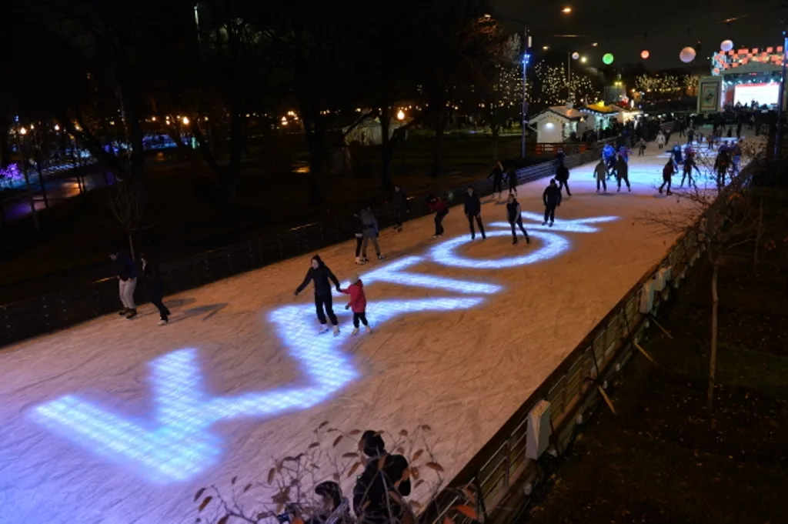
Очень хорошее предложение у ярослава!
Сделать каток, а еще бы с пунктом проката коньков и обогрева- это было бы просто замечательно! Сколько радости было бы у ребят и взрослых!
Ярослав даже план катка принес!

Slide 10
Итак, подведем итоги!
В результате исследования все ребята 2 А класса проявили искренний интерес к вопросу благоустройства родного поселка. Цель нашего проекта достигнута: получилось привлечь внимание подрастающего поколения в вопросах благоустройства родного поселка. Также в классе было проведено голосование по выбору наиболее интересного предложения, а результат исследования можно посмотреть на диаграмме. Как видно, большинство ребят хотели бы, чтобы в пгт. Рамешки был благоустроенный каток!

Slide 11
Спасибо за внимание!!!

